Slide 1


Slide 2
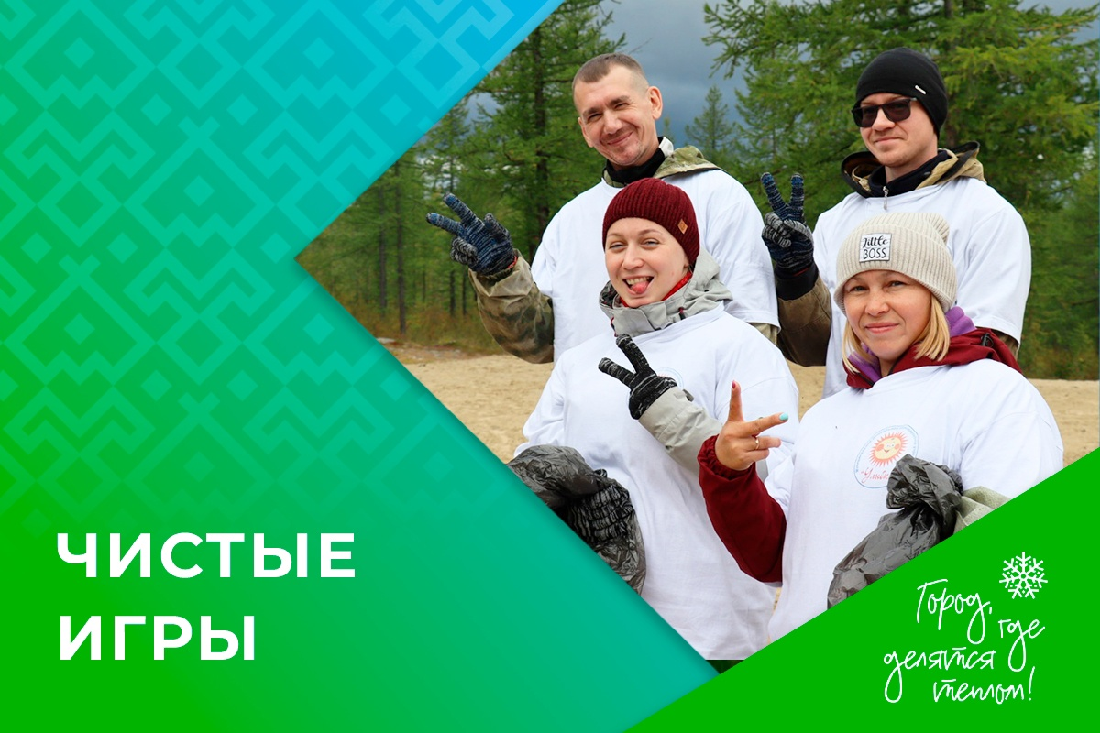
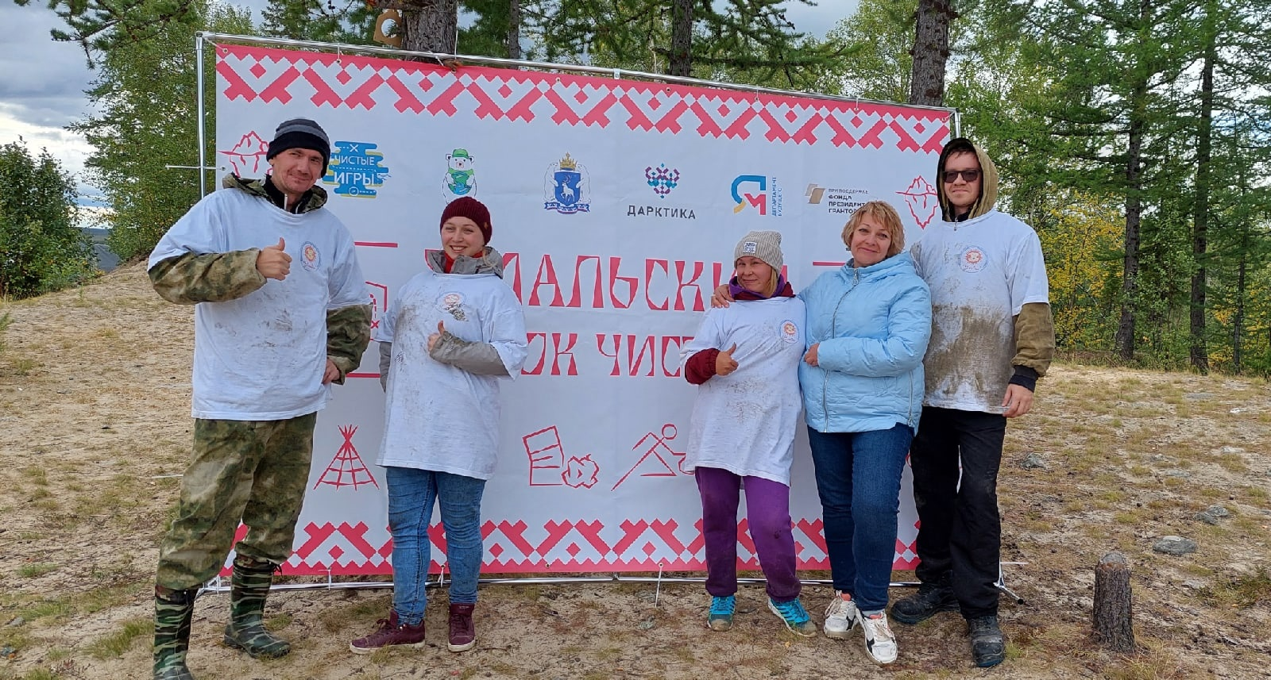
«Добро – не наука, оно действие. Те, кто может, делают. Те, кто может сделать больше – волонтёр»».

Slide 3
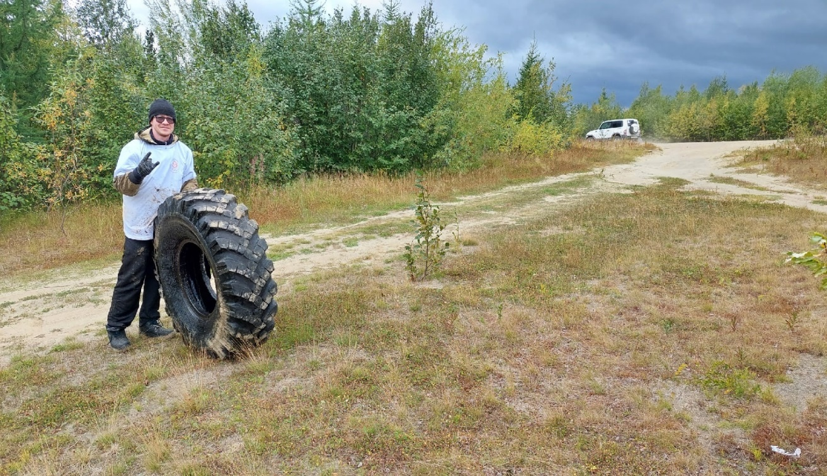
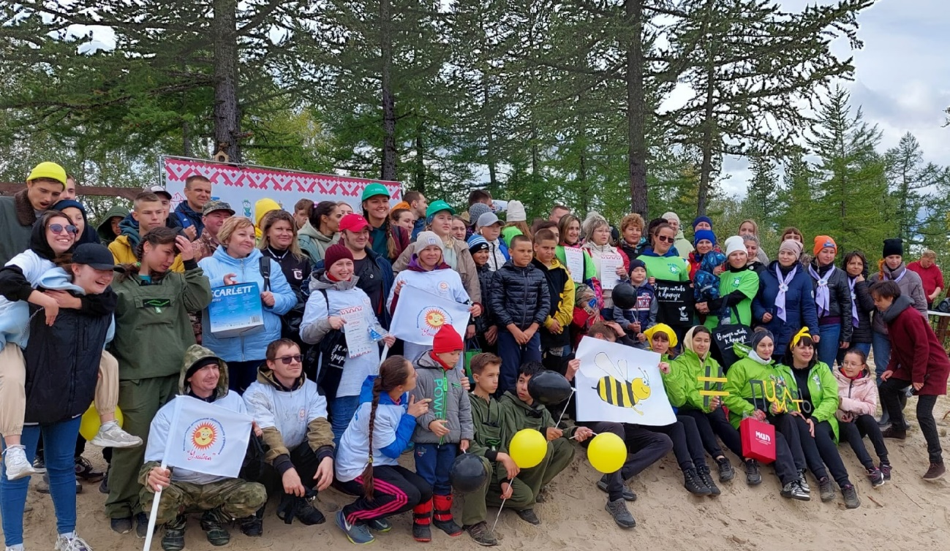
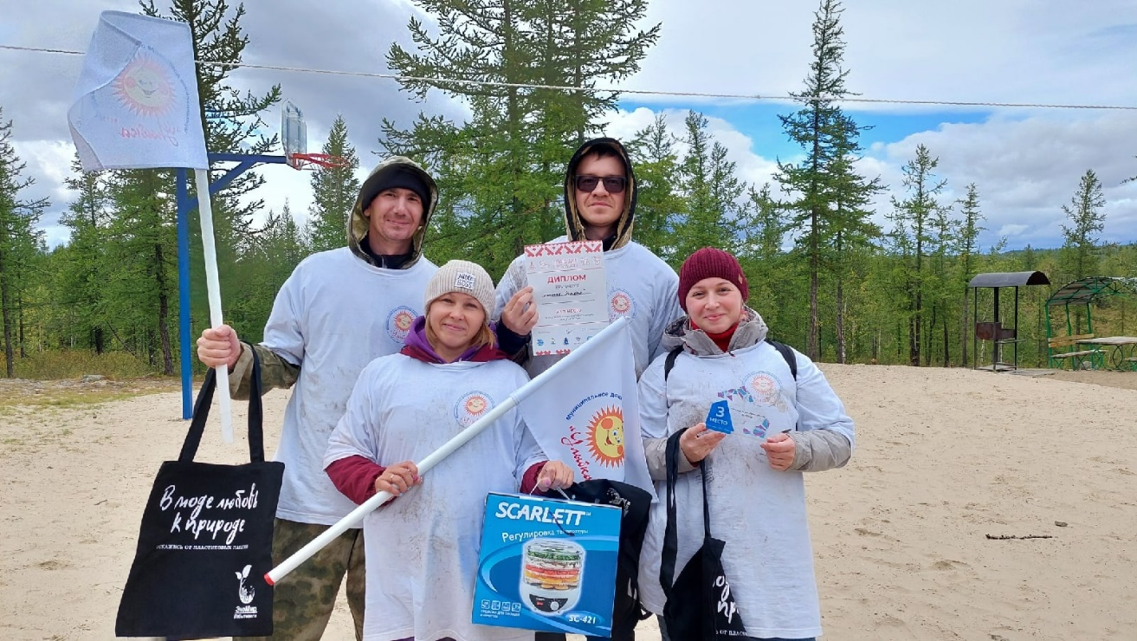

Slide 4
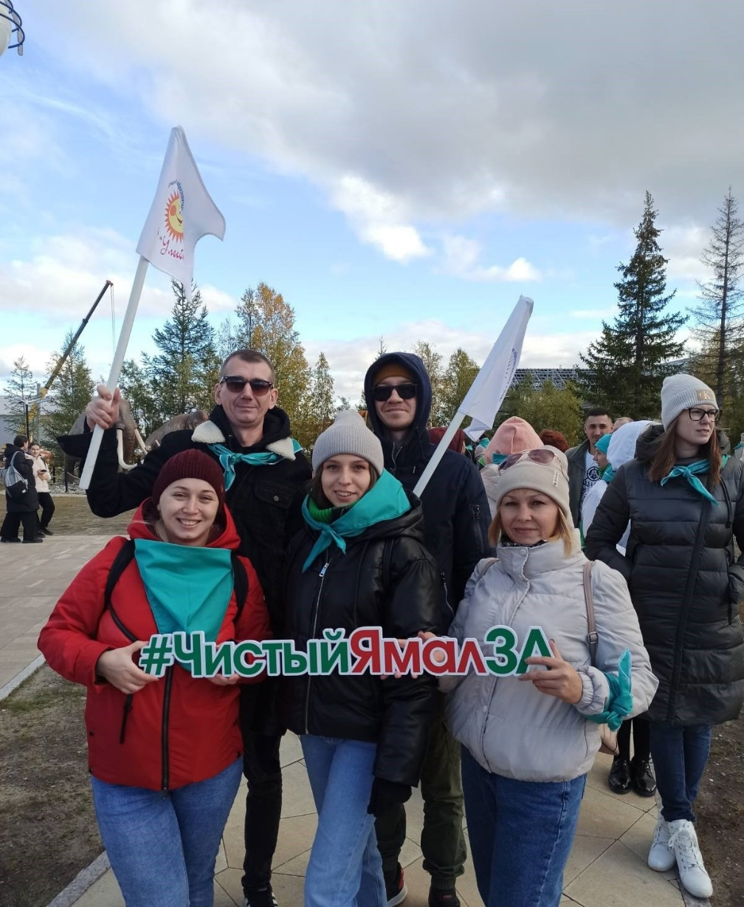
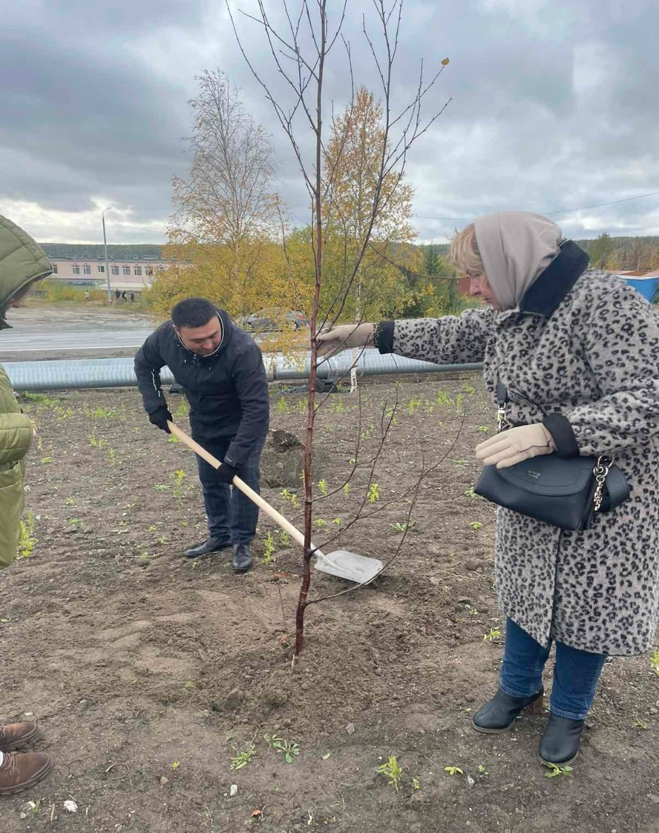
Для иных природа – это дрова, уголь, руда, или дача, или просто пейзаж. Для нас природа – это среда, из которой, как цветы, выросли все наши человеческие таланты».

Slide 5
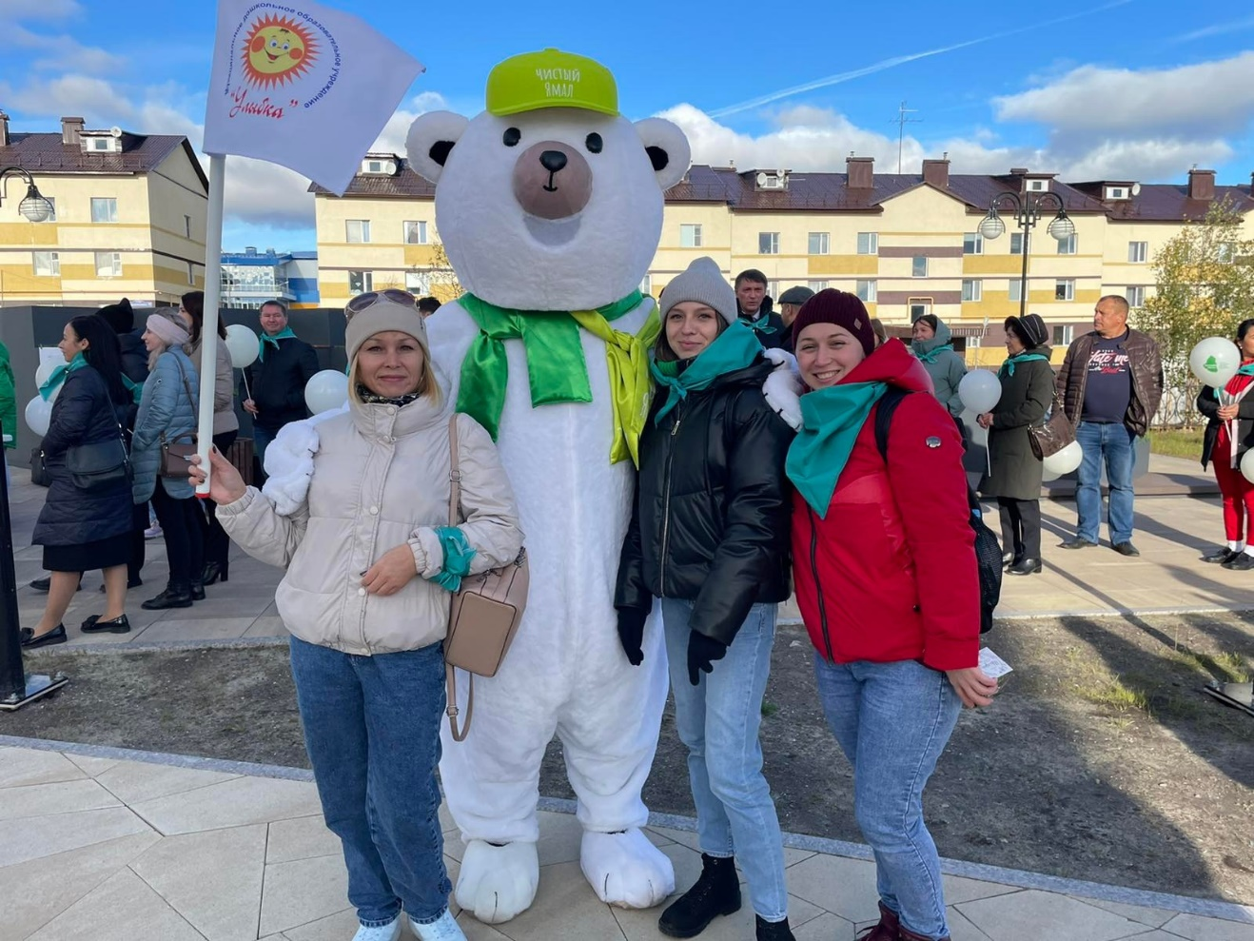
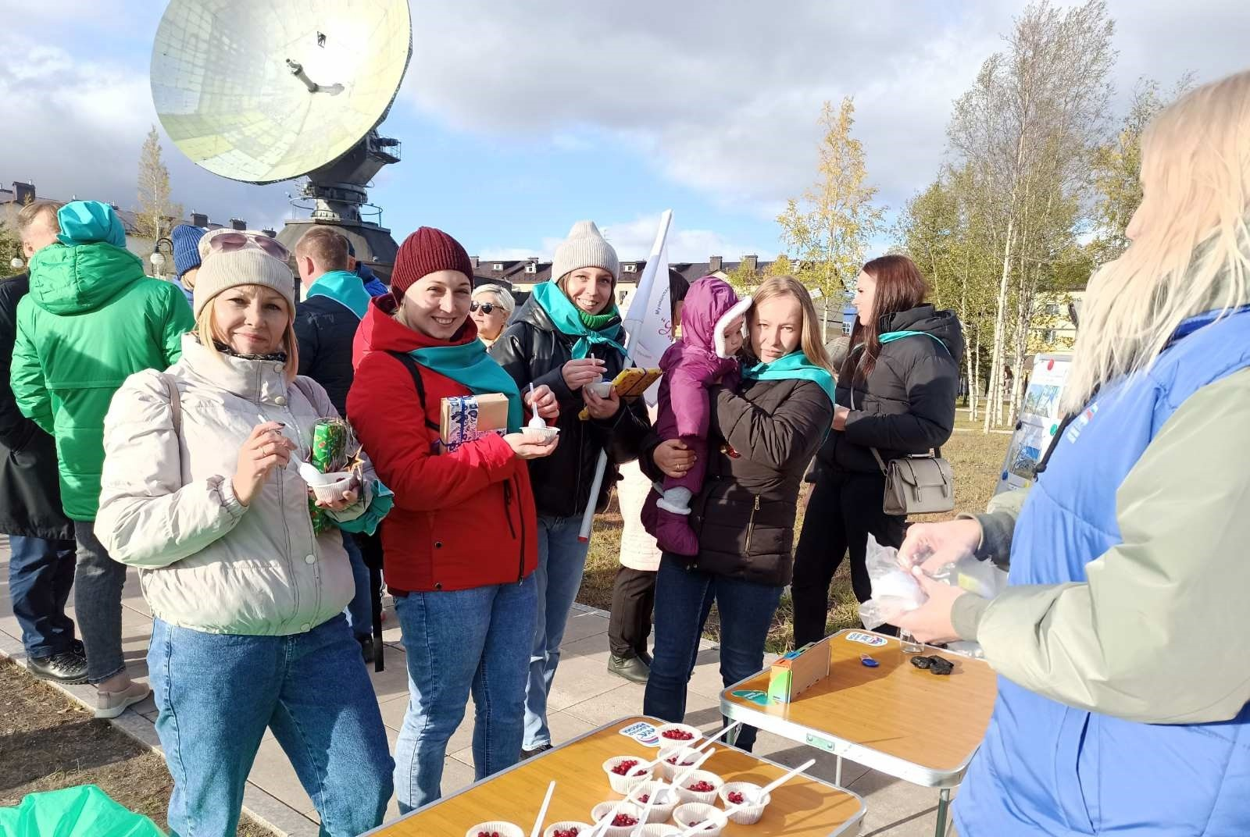

Slide 6
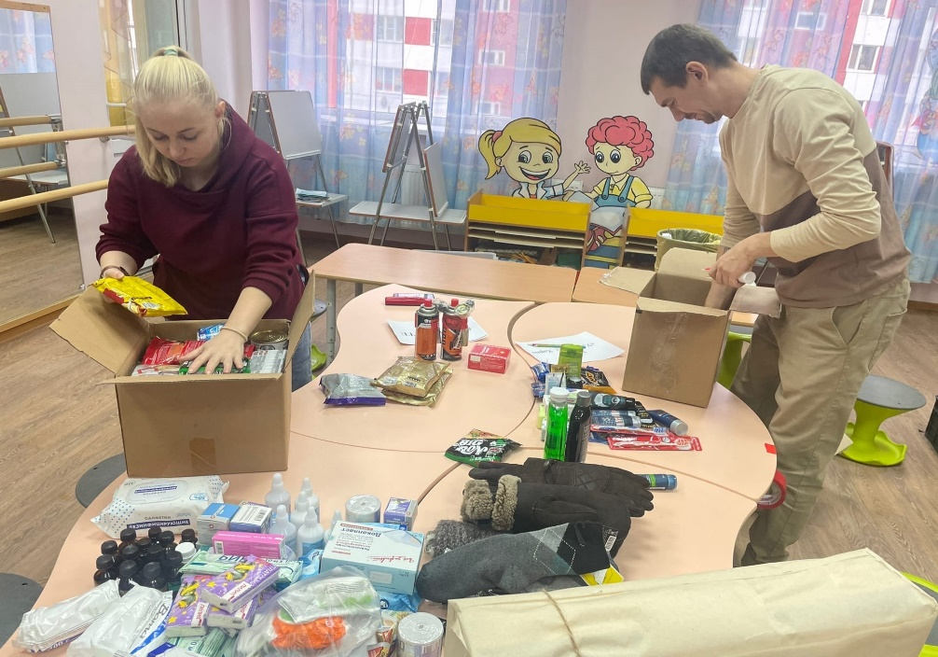
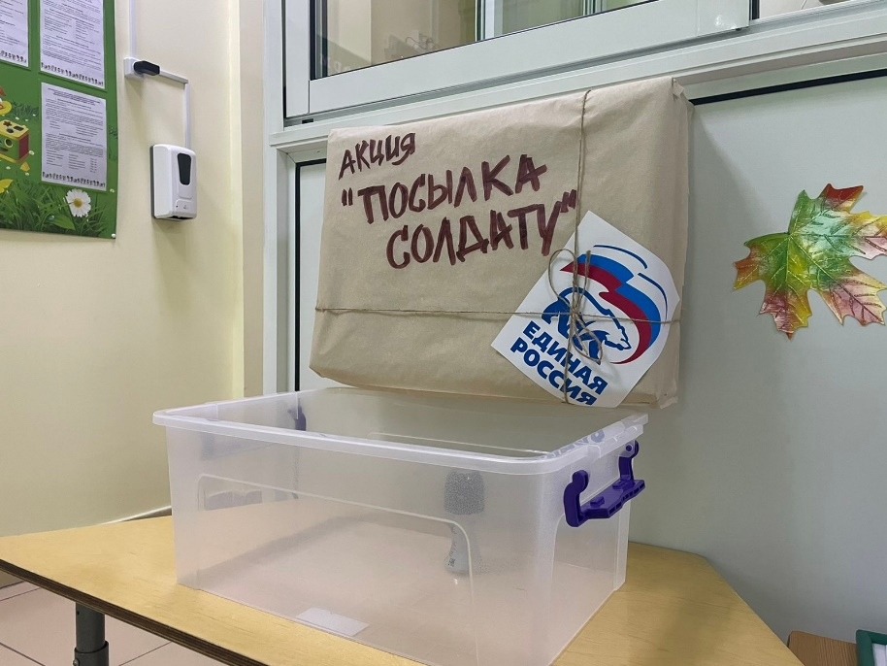
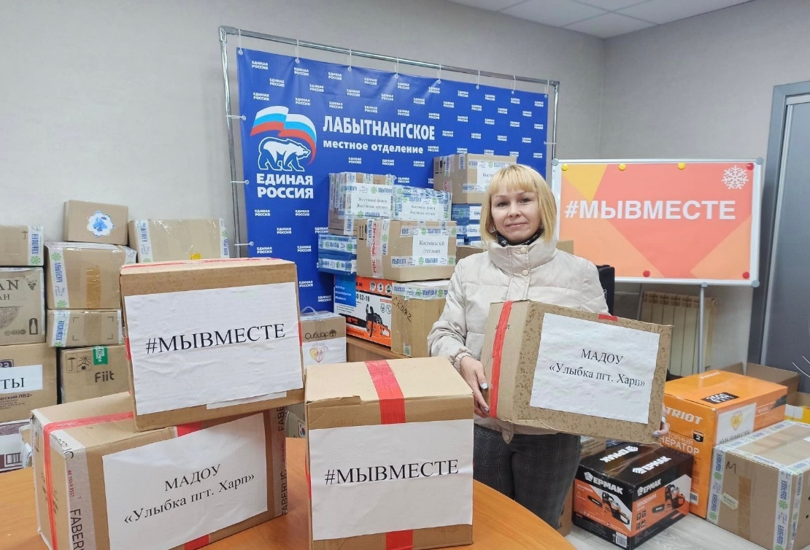
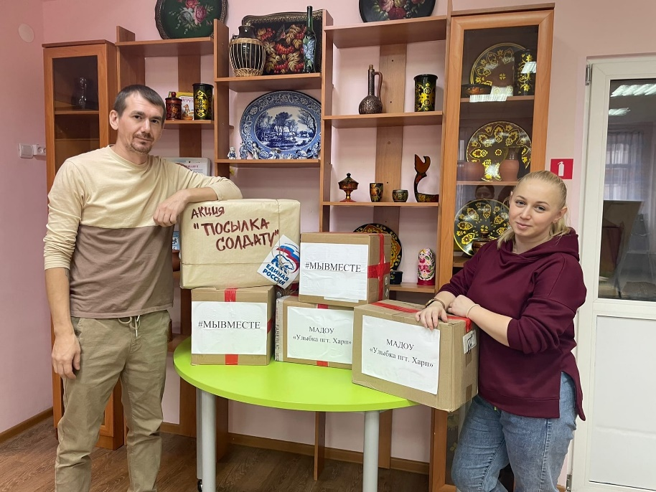
«Порознь мы порой кажемся немного не полноценными, а вместе, превращаемся в единое целое, становимся могучей силой».

Slide 7
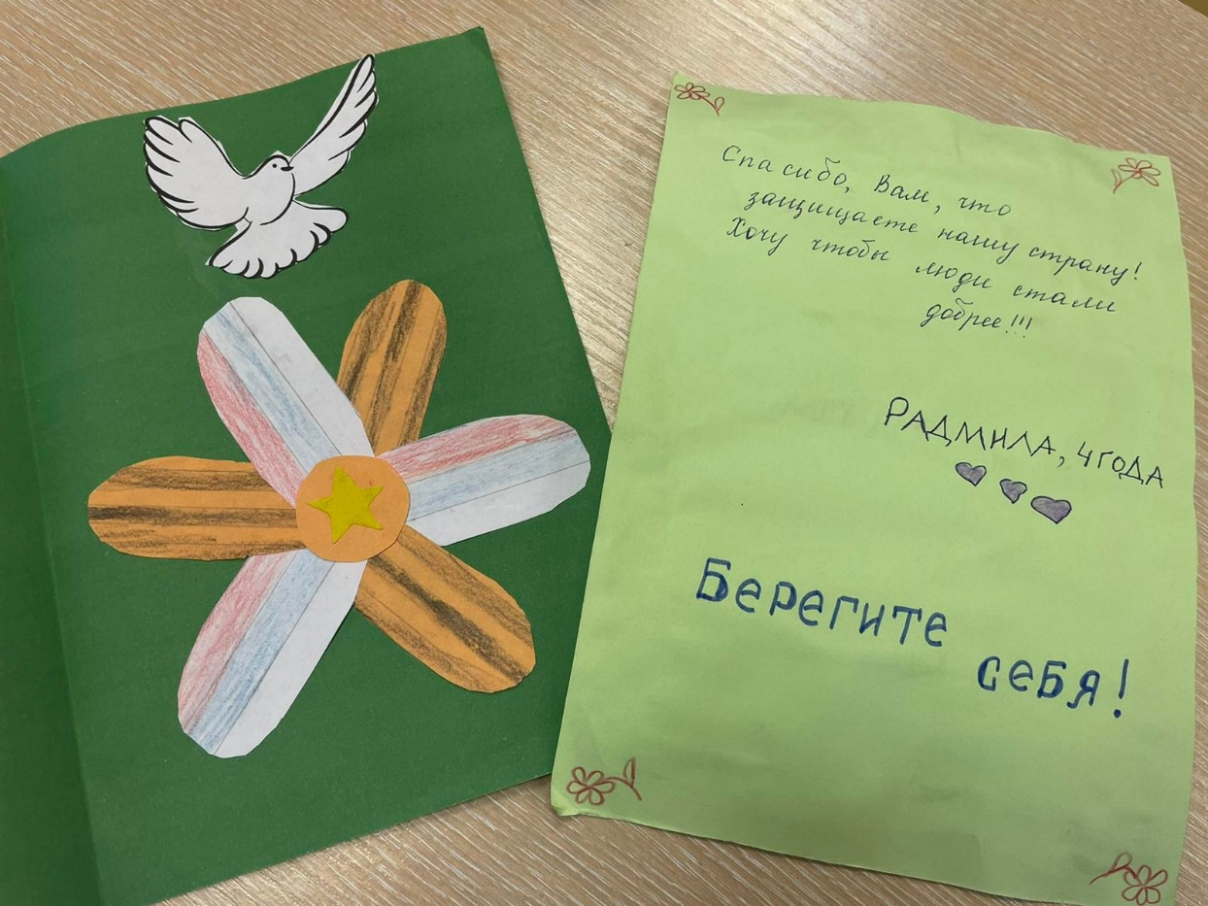
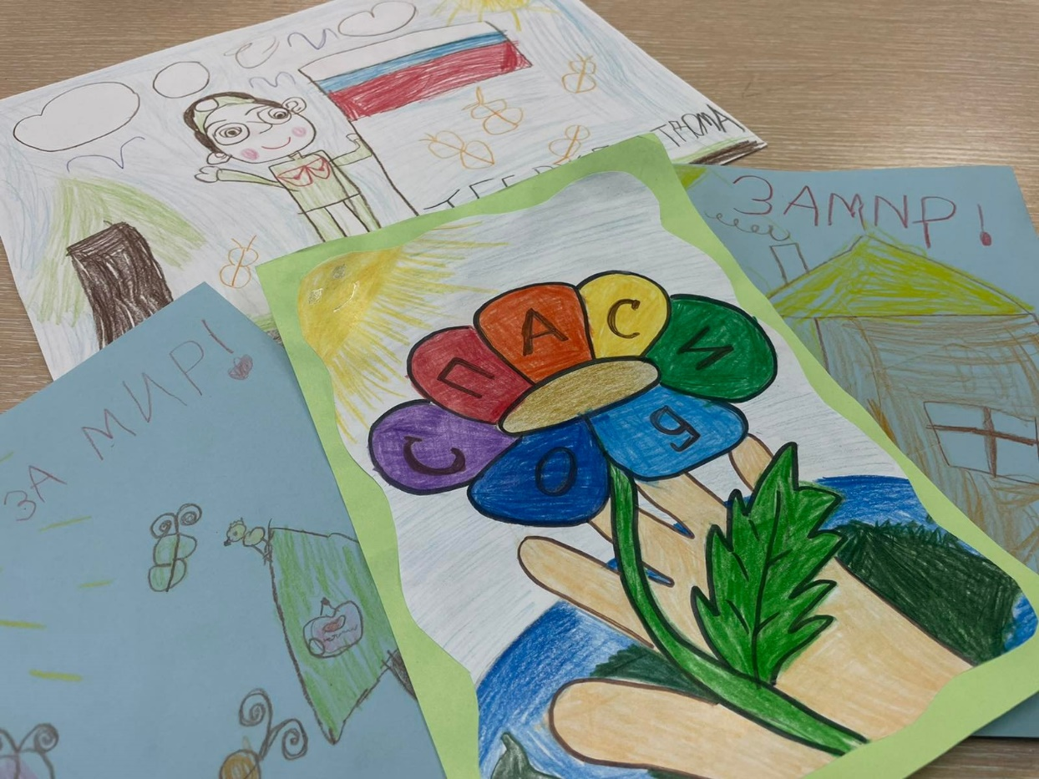
«Мы можем сделать все что угодно, потому что есть те, кто верит в нас»

Slide 8
